Slide 1
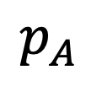


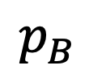







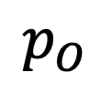

$$z_{B}$$
$$\left\{B\right\}$$
$$p_{B}$$
$$z_{A}$$
$$\left\{A\right\}$$
$$o_{B}$$
$$y_{B}$$
$$p_{A}$$
$$p_{O}$$
$$x_{B}$$
$$o_{A}$$
$$x_{A}$$
$$y_{A}$$

